Slide 1
CNKI总库平台(KNS6.5)使用指南
同方知网数图公司职教分公司

Slide 2
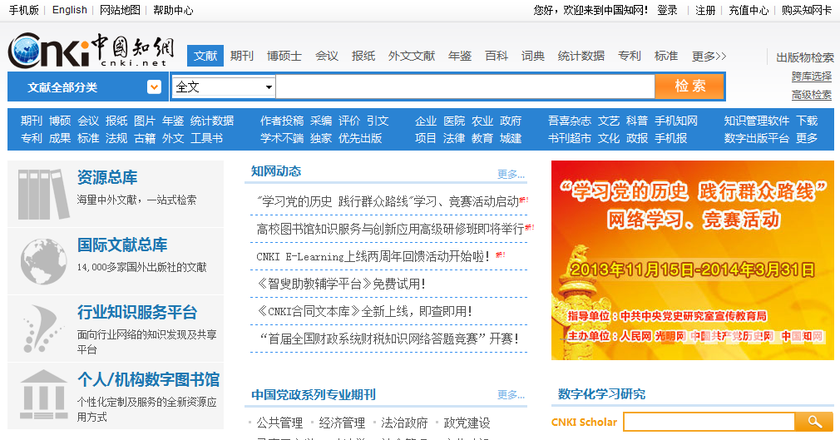
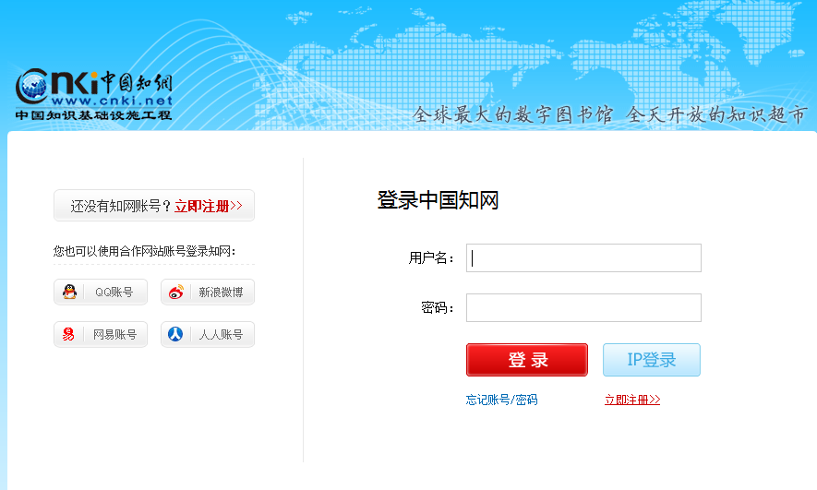
一、KNS6.5平台使用指南-登录
1.1登录入口
校外网选择中心站点登录：www.cnki.net
1
2.输入用户名和密码，登录

Slide 3
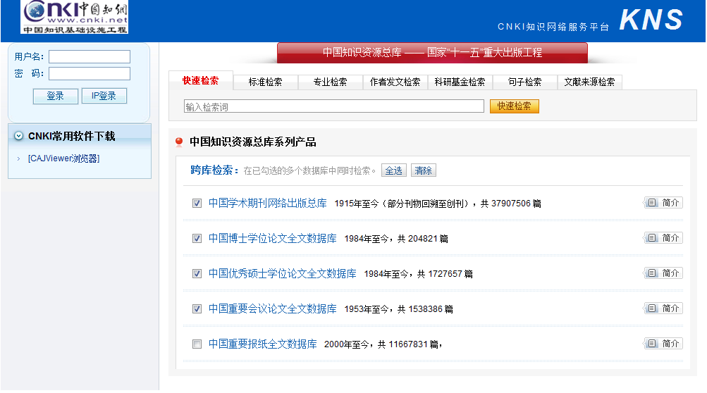
一、KNS6.5平台使用指南-登录
1.2登录入口
校园网通过学校图书馆网站，在电子资源导航区找到“中国知网CNKI”或者“中国学术期刊网”。校园网是通过IP自动登陆。
包库用户：检索界面与中心网站一致。
镜像用户：检索界面如下，功能与中心网站一致，数据更新稍微滞后中心网站
镜像站点平台界面

Slide 4
二、 KNS6.5平台使用指南-检索
2.2检索指南（以中心网站为例）
2.2.1检索方式
快速检索：快速检索是指用户只需输入所要找的检索词，就能查到相关文献的检索方式。
高级检索：用户提供更灵活方便地构造检索式，自由组配逻辑关系，最多可以增加7行。
专业检索：专业检索是指使用逻辑运算符和关键词构造检索式进行文献检索的方式。
作者发文检索：通过作者姓名、单位等信息，查找作者发表的全部文献及被引下载等情况
科研基金检索：通过科研基金名称，查找科研基金资助的文献。
句子检索：句子检索是通过用户输入的两个关键词，查找同时包含这两个词的句子。
文献来源检索：包括检索学术期刊、博士学位授予点、硕士学位授予点、会议论文集、报纸、年鉴（种）和图书出版社。

Slide 5
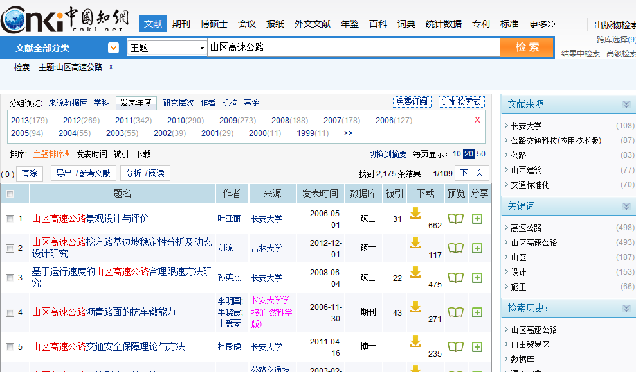
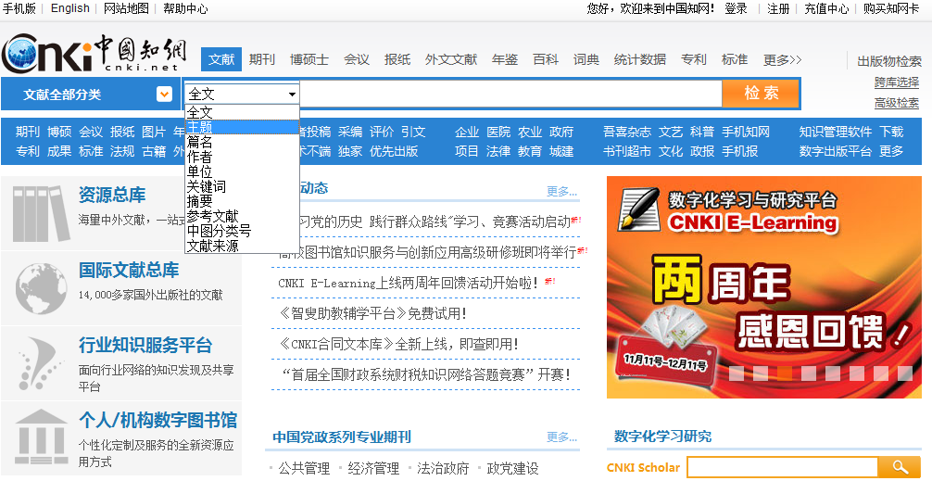
二、 KNS6.5平台使用指南-检索
利用“快速检索”快速获取文献（跨库）
快速检索可以将常用资源（期刊、博硕、会议、报纸等）汇聚一起，实现方便快捷找到所需文献的目的，单库检索只需点不同的标签页，如检索期刊，选择“期刊”，再输入检索词。
利用”快速检索“在全部文献中检索“山区高速公路“的文献
.

Slide 6
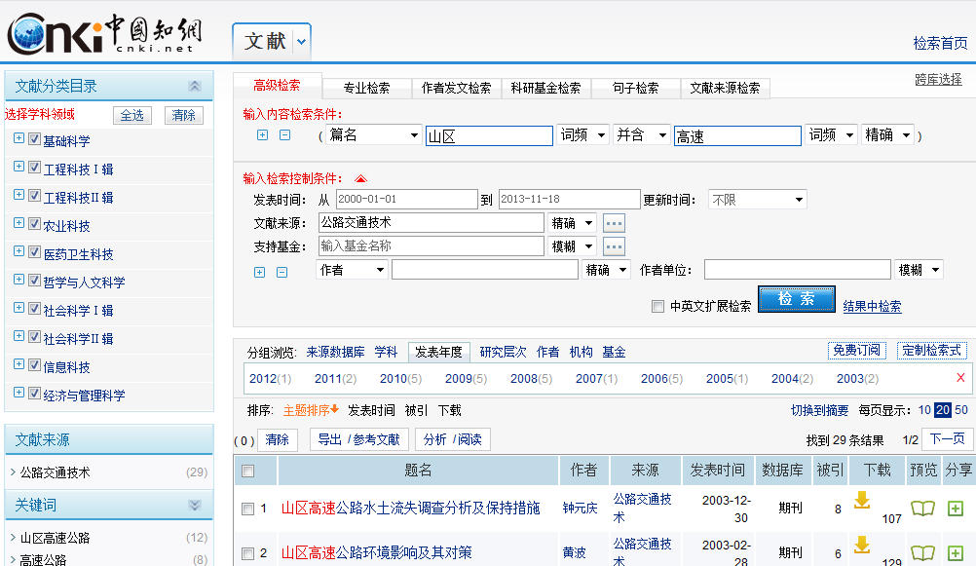
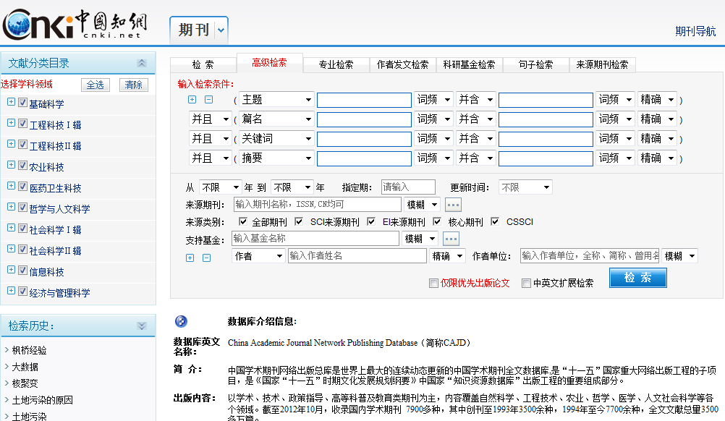
二、 KNS6.5平台使用指南-检索
高级检索（跨库）
查准文献：在高级检索中，可以准确检索2000年-2013年中来自《公路交通技术》中关于“山区”“高速”方面的文献。
进入“高级检索”可以跨库检索，也可以单库检索，点此处箭头，在不同数据库之间切换。
提供更多的检索控制项，精确检索范围

Slide 7
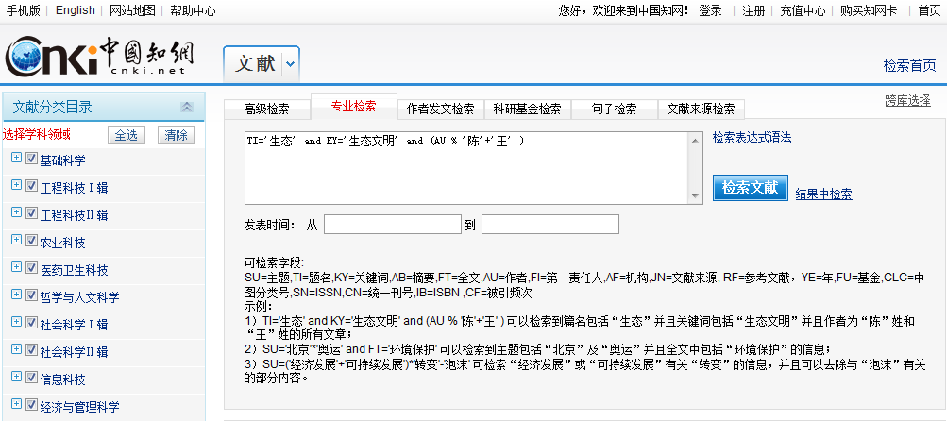
二、 KNS6.5平台使用指南-检索
专业检索（跨库）
检索到篇名包括“生态”并且关键词包括“生态文明”并且作者为“陈”姓和“王”姓的所有文章；

Slide 8
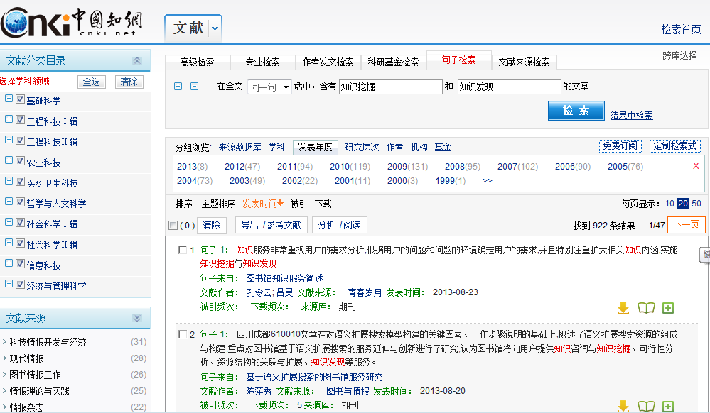
二、 KNS6.5平台使用指南-检索
句子检索（跨库）
通过“句子检索”在同一句话中包含“知识挖掘”和“知识发现”的文章

Slide 9
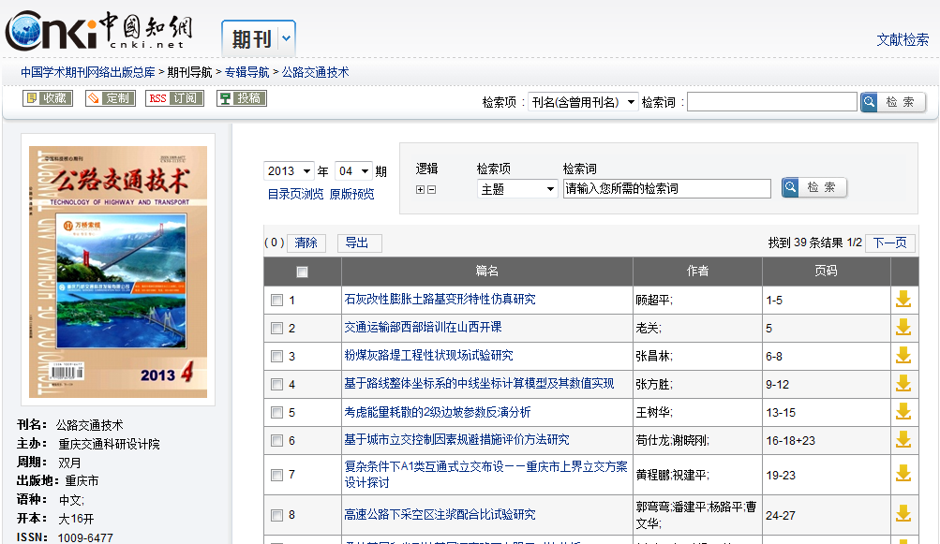
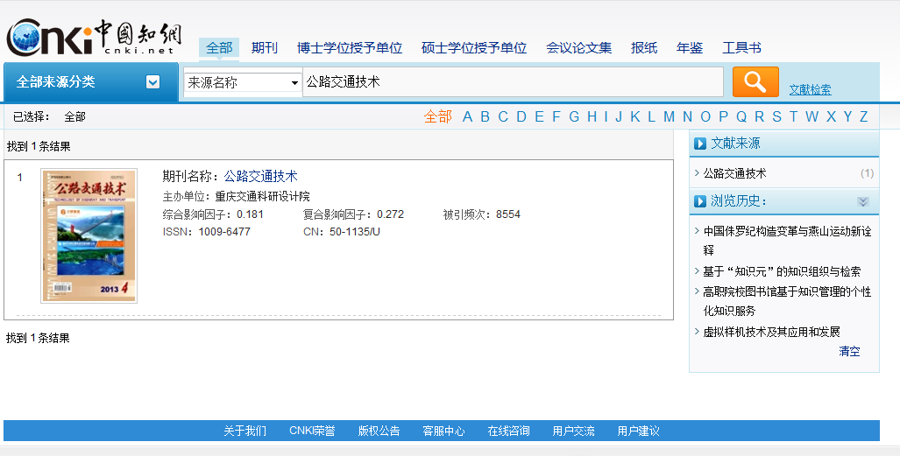
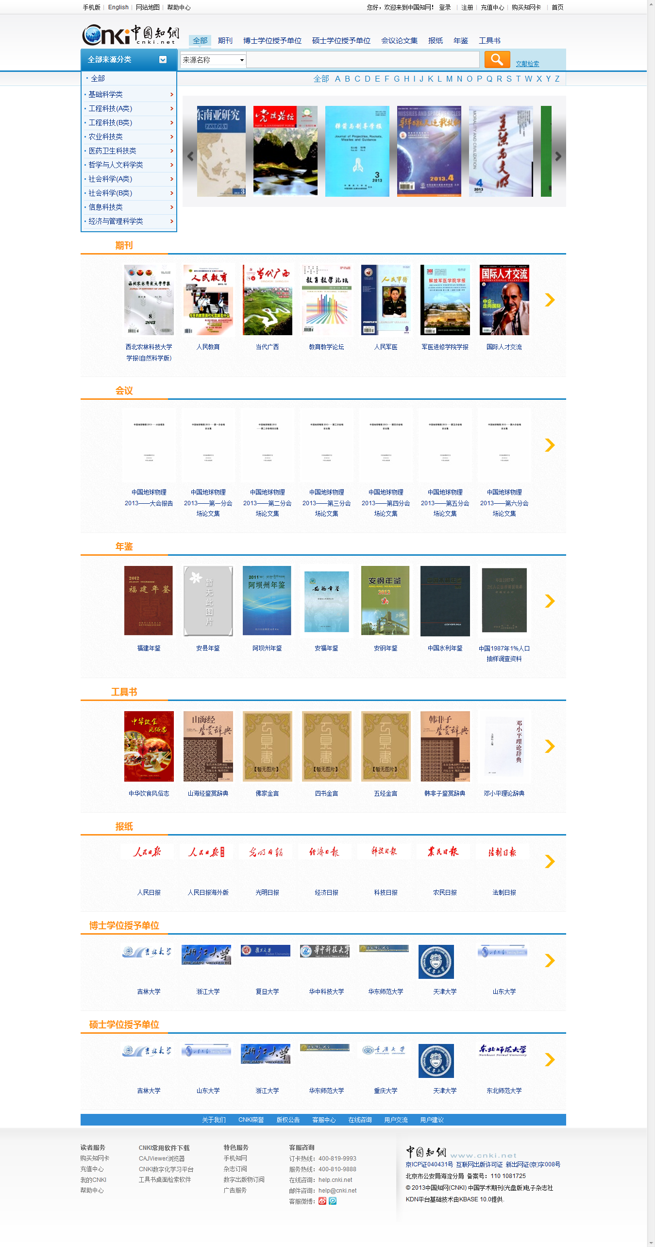
二、KDN使用指南-检索
2.2.2出版物检索
原貌显示刊物的全部文献，也可以在刊内进行文献检索
进入特色导航，帮助读者快速定位到期刊、会议论文集、年鉴工具书、报纸及学位论文授予单位、方便查找文献来源。
在出版物检索中检索《公路交通技术》

Slide 10
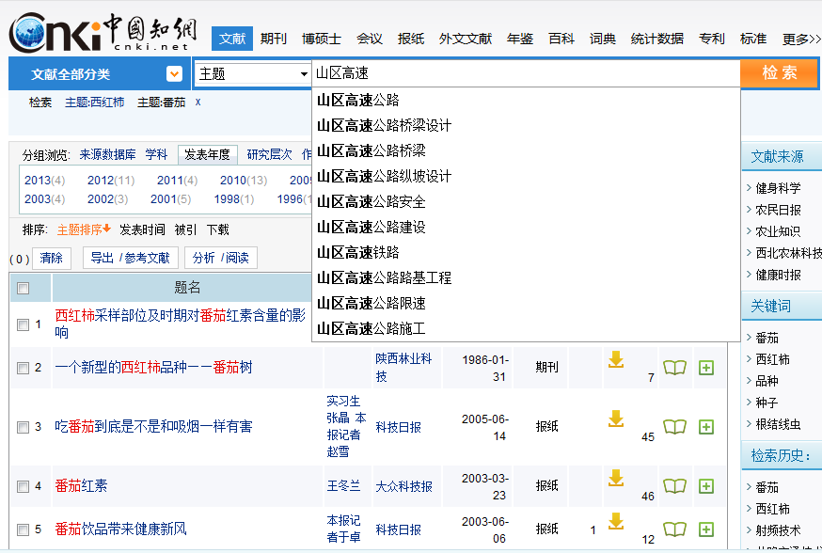
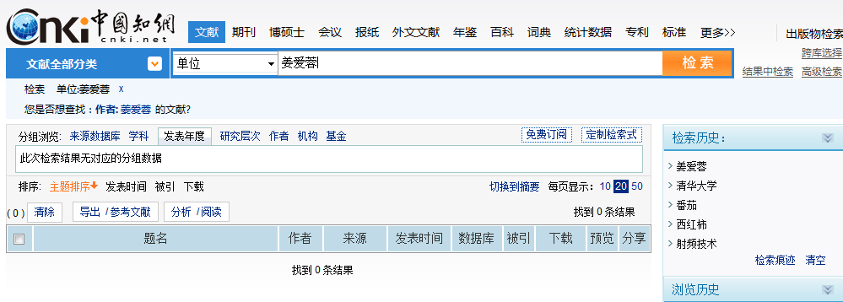
二、KDN使用指南-检索
2.2.3智能检索：
同义扩展：对检索热词智能扩展
检索建议：自动检测不准确的检索条件，给出检索建议
同义扩展：检索“山区高速”，和山区高速有关的热词自动扩展出来
在检索“单位”“姜爱蓉”时，建议是否查找“作者”姜爱蓉的文献

Slide 11
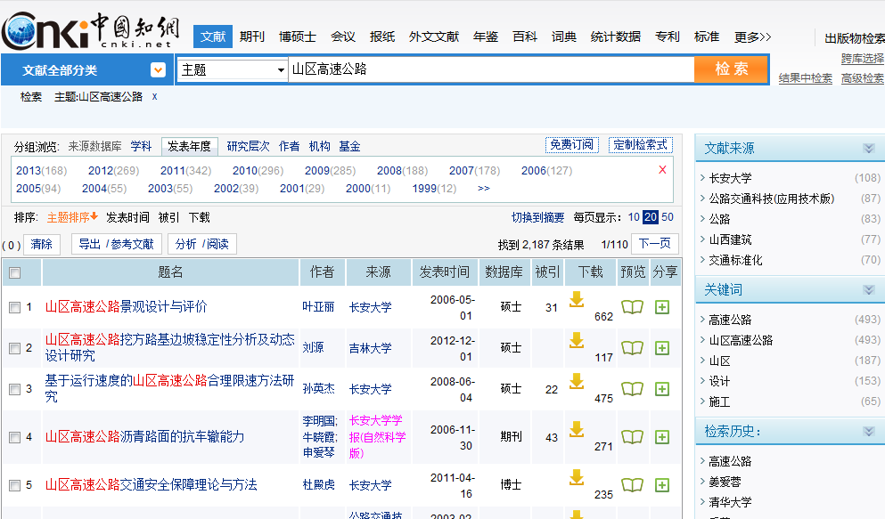
二、 KNS6.5平台使用指南-检索
2.2.4检索结果处理：文献分组、智能排序
文献分组：可以根据“学科”、“文献年度”“研究层次”“作者”“机构”“基金”来定位文献
智能排序：主题排序将最相关文献排最前面；根据发表时间，查最新文献；根据被引和下载次数查最受关注文献

Slide 12
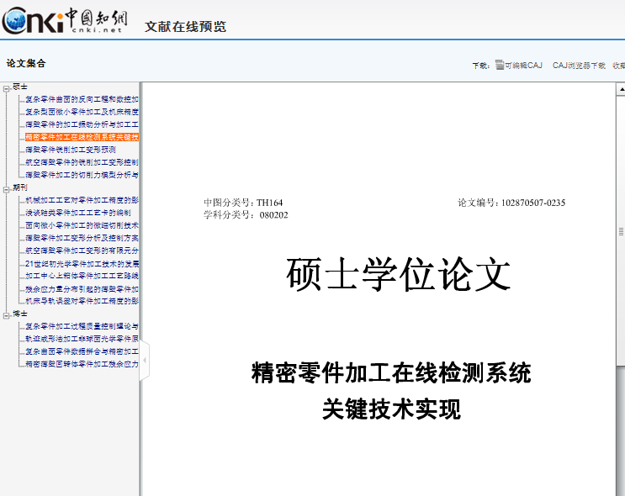
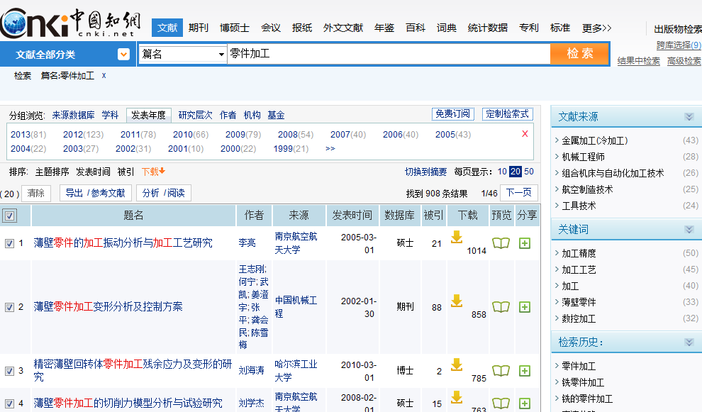
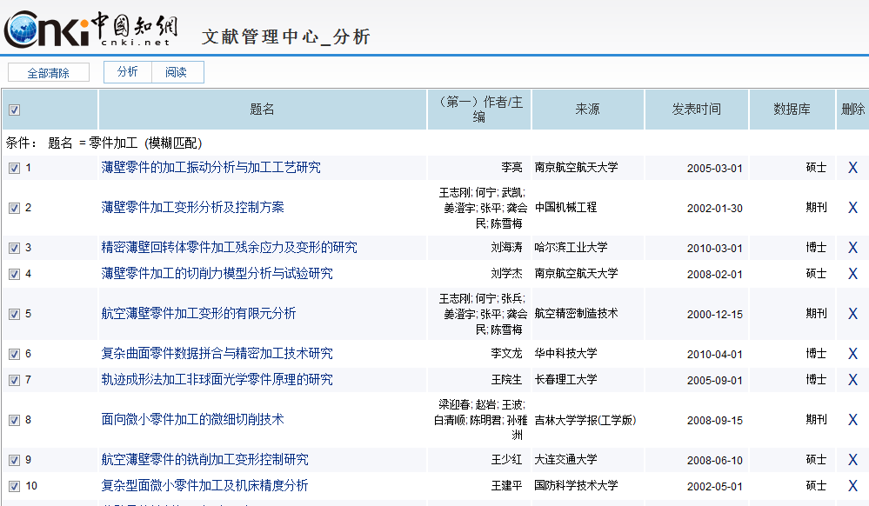
二、KDN使用指南-检索
2.2.4检索结果处理：文献预览
以“零件加工”为例，检索出篇名含零件加工的文章，然后按“下载”排行，对下载量最高的20篇文章组合成“知网书” 阅读，通过阅读，再下载对自己有帮助的文章
6、当前选择20篇文章形成文献阅读目录树。根据文献类型自动分类。
7、通过阅读，对满意的文献可以直接下载
进入文献管理中心
5.开始“阅读”
1、按“下载”排序
4、再次勾选这20篇文章
3、开始“分析/阅读”
2、勾选需阅读的文章

Slide 13
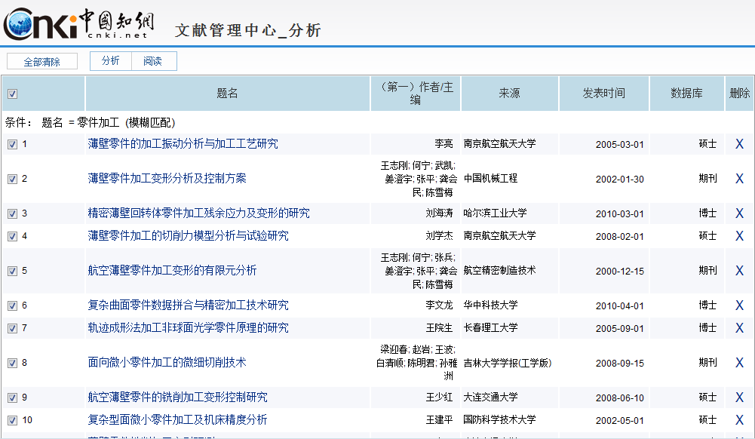
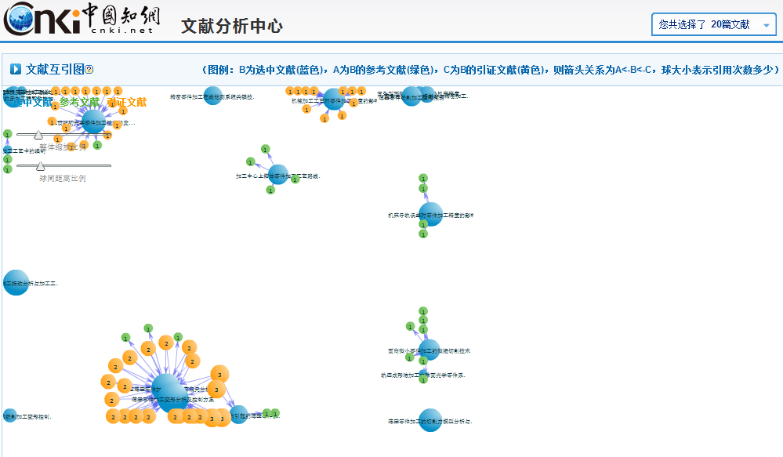
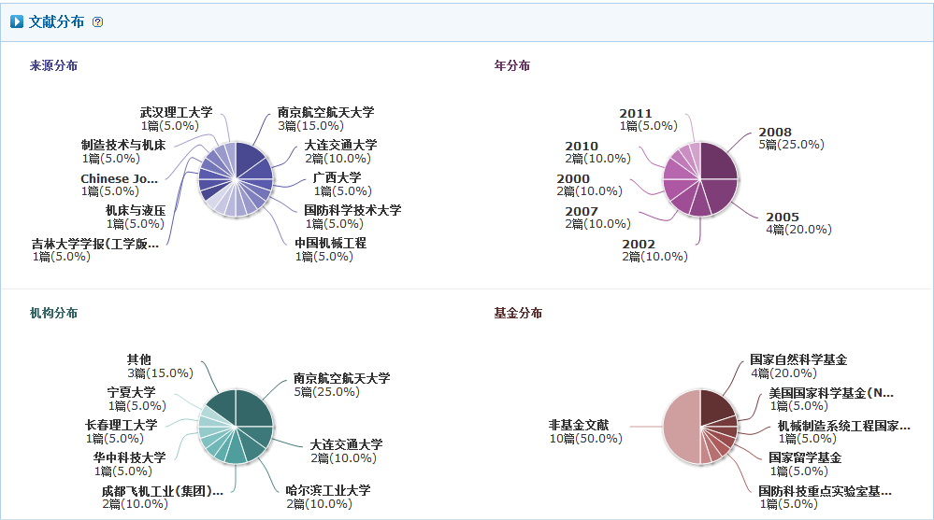
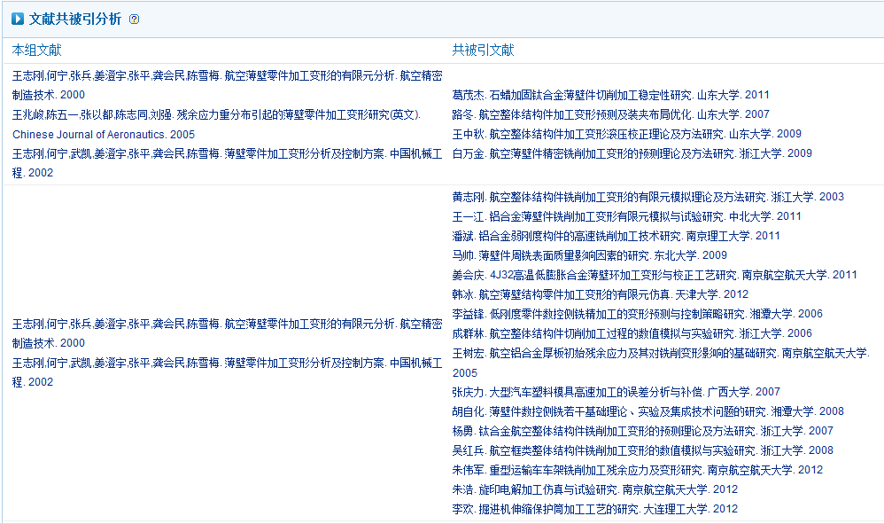
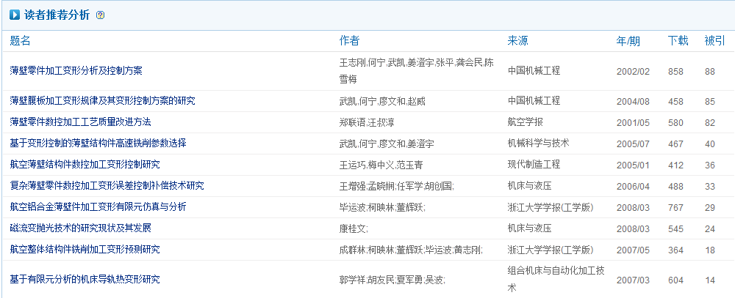
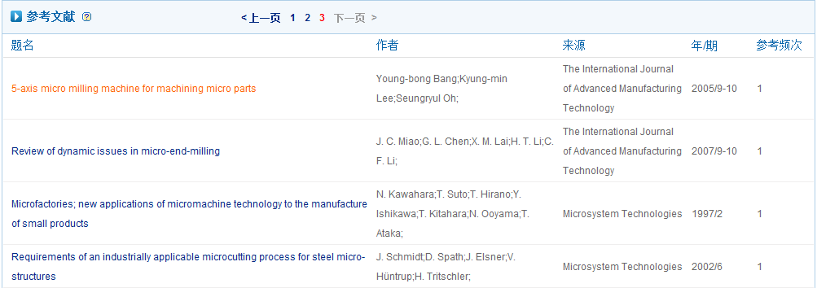
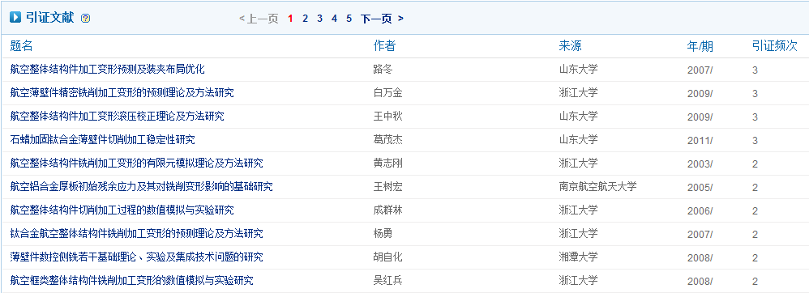
二、KDN使用指南-检索
2.2.4检索结果处理：文献分析
返回“文献管理中心”
5.图的下方是当前选择文献的所有参考文献，可以根据参考频次，选择性阅读，包括参考的外文文献。
8、关注度越高，文献价值越大，发现读者推荐文献
10、通过文献分布图发现研究领域，最新文献的分布状态，研究领域基金支持的情况
开始文献“分析”
6.其次是当前选择文献的所有引证文献。
1、出现文献分析的可视化图。
2、蓝色球为当前选择的文献。绿色球为选择文献的参考文献。
3、黄色球为选择文献的引证文献。
4、引证文献越多 ，被引频次越高， 文献价值越大
7、当前被选文献的共被引文献，是对被引文献重要性的发现
9、被引频次反映了文献的价值程度，可直接定位排行最靠前的重要文献

Slide 14
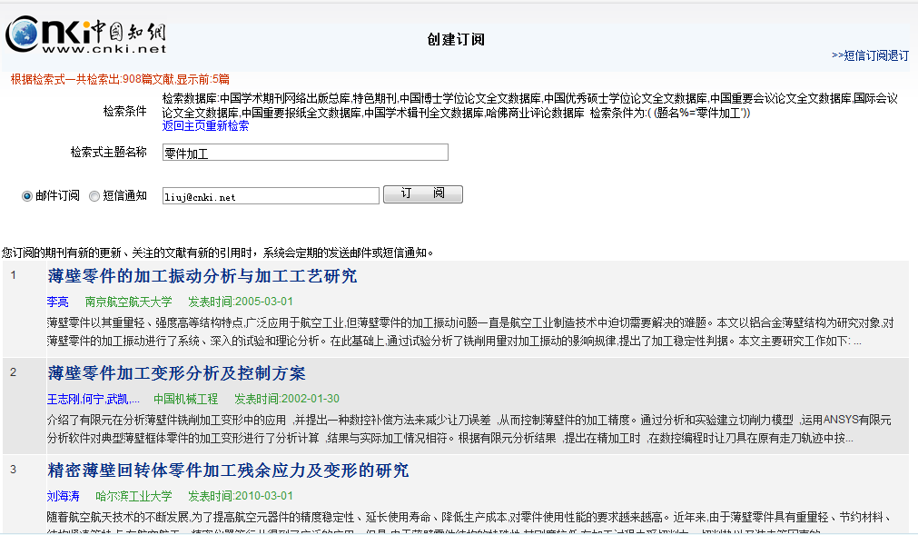
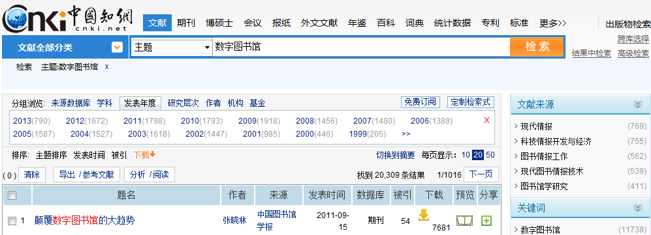
二、 KNS6.5平台使用指南-检索
2.2.4检索结果处理：订阅、推送
可以将检索式定制到个人/机构馆，收藏检索结果，实时推送更新
免费订阅：可通过EMAIL、手机短信订阅检索结果，有更新文献时以邮件、短信方式通知
通过邮件或短信订阅主题，当相应主题的文献有更新时，自动推送

Slide 15
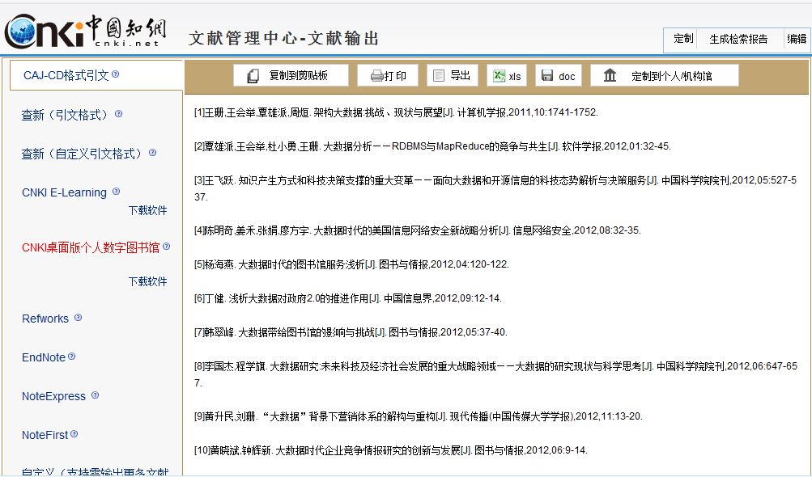
二、KDN使用指南-检索
2.2.4检索结果处理：文献导出
可对所选文献检索式导出并保存到本地磁盘文件夹
CNKIE-Learning，可实现文献批量下载，阅读，记录文献笔记，辅助写作，投稿
后面会详细介绍E-lerning工具的使用

Slide 16
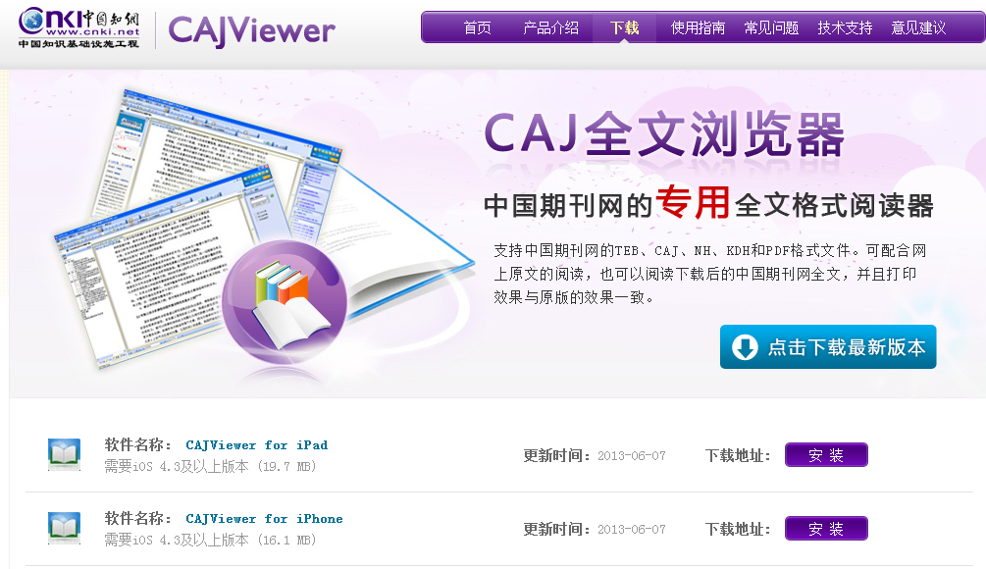
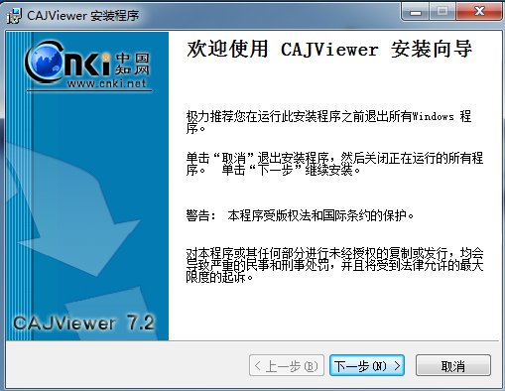
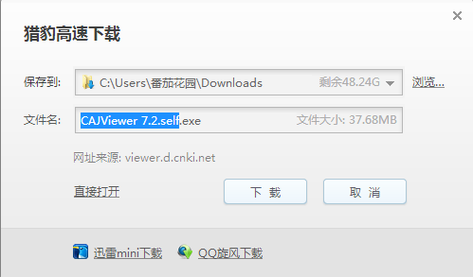
三、KDN使用指南-下载
检索是为查全查准而做的基本工作，找到有帮助的文章后，需要将文章下载进行深入阅读。CNKI提供两种下载格式，CAJ和PDF。在下载之前必须先安装这两种浏览器中一种。CAJ浏览器是CNKI自主研发的浏览器，有很多个性化功能对深入阅读文章有很大辅助作用。
3.1 CAJ浏览器的下载和安装
1.进入中心网站主页，从此处进入下载页面
3、在此页面可以详细了解CAJ浏览器的功能和使用指南，最后点击下载最新版本
6.安装完成后，打开的CAJ浏览器界面
2、点击本地下载
4.下载到本地，双击CAJViewer7.2……开始安装，根据提示，一步步安装完成

Slide 17
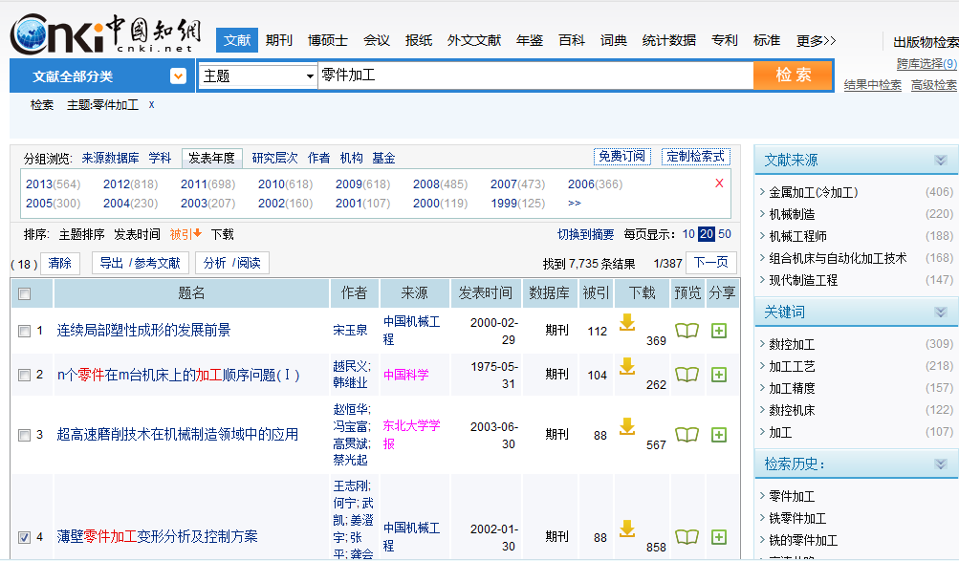
三、 KNS6.5平台使用指南-下载
3.2 文章下载(以“零件加工”为关键词检索为例)
在此页面会看到紫色刊名，或者文献名称后带有“优先出版”字样。紫色刊名是CNKI独家合作的期刊，优先出版是优先于纸质出版的文献。
比如要下载这篇文章

Slide 18
三、 KNS6.5平台使用指南-下载
3.2 文章下载(以“零件加工”为关键词检索为例)
选择CAJ下载
文献摘要区，以及文章里的图片知识元
点击该文献的知网节，可以显示相关的参考文献，引证文献等信息

Slide 19
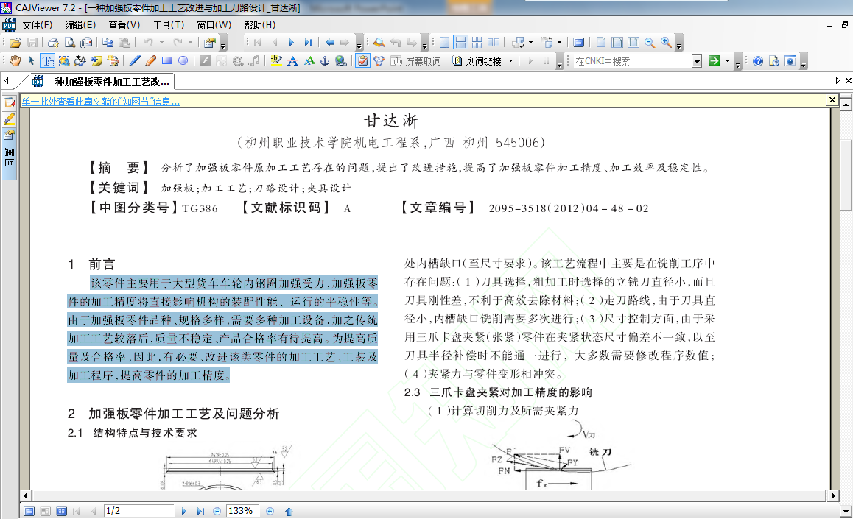
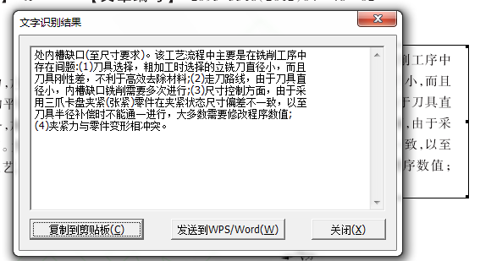
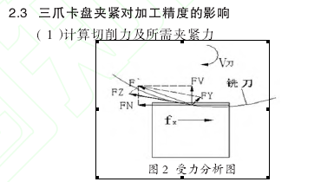
四、 KNS6.5平台使用指南-深入阅读
几个常用工具：
选择文本，选择图像，文字识别，注释工具，划词链接。其它功能请大家逐一使用
4.1 深入阅读(在CAJ浏览器中打开所下载文章的界面)
文本选择工具可以直接选取文献中的文字、段落，然后通过复制、粘贴到WORD文档中
对于扫描格式的文章，如需选择其中的文字，可以通过文字识别来完成，然后发送到WORD文档
图像选择工具可以选取图片后复制、粘贴到WORD文档中

Slide 20
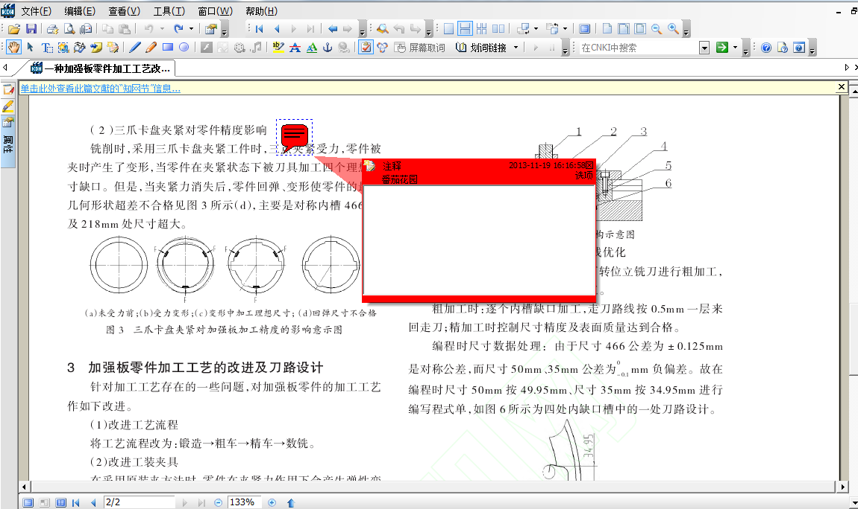
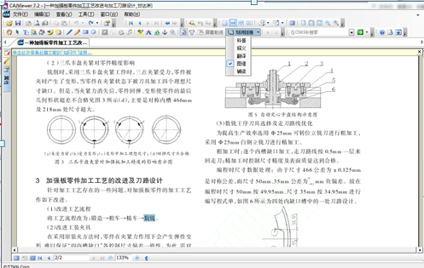
四、 KNS6.5平台使用指南-深入阅读
4.1 深入阅读(在CAJ浏览器中打开所下载文章的界面)
划词链接功能可以在文献深入阅读时，对不懂的术语、不认识的文字等以划词的方式连入到工具书总库中查找释义等
注释工具可以在文章深入阅读时做数字笔记

Slide 21
五、 KNS6.5平台使用指南-学习工具
5.1CNKI数字化学习工具（E-Learning 2.2）介绍
1.一站式阅读和管理平台
支持目前全球主要学术成果文件格式，包括：CAJ、KDH、NH、PDF、TEB，以及WORD、PPT、EXCEL、TXT等格式将自动转化为PDF文件进行管理和阅读。
2.文献检索和下载
支持CNKI学术总库检索、CNKI Scholar检索等，将检索到的文献信息直接导入到学习单元中；根据用户设置的帐号信息，自动下载全文，不需要登陆相应的数据库系统。
3.深入研读
支持对学习过程中的划词检索和标注，包括检索工具书、检索文献、词组翻译、检索定义、Google Scholar检索等；支持将两篇文献在同一个窗口内进行对比研读。
4.记录数字笔记 实现知识管理
支持将文献内的有用信息记录笔记，并可随手记录读者的想法、问题和评论等；支持笔记的多种管理方式：包括时间段、标签、笔记星标；支持将网页内容添加为笔记。
5.写作和排版
基于WORD的通用写作功能，提供了面向学术等论文写作工具，包括：插入引文、编辑引文、编辑著录格式及布局格式等；提供了数千种期刊模板和参考文献样式编辑。
6.在线投稿
撰写排版后的论文，作者可以直接选刊投稿，即可进入期刊的作者投稿系统。

Slide 22
五、 KNS6.5平台使用指南-学习工具
5.1CNKI数字化学习工具（E-Learning 2.2）介绍
可以解决：
1、不需要再下载很多文章放到本地磁盘的一个文件夹中，对文献分类编号等工作
2、不需要再对已经阅读、未读或者重要的文献进行单独标记。
3、自动标引，可以解决漏标引的情况。
4、支持在线投稿，提供投稿模板

Slide 23
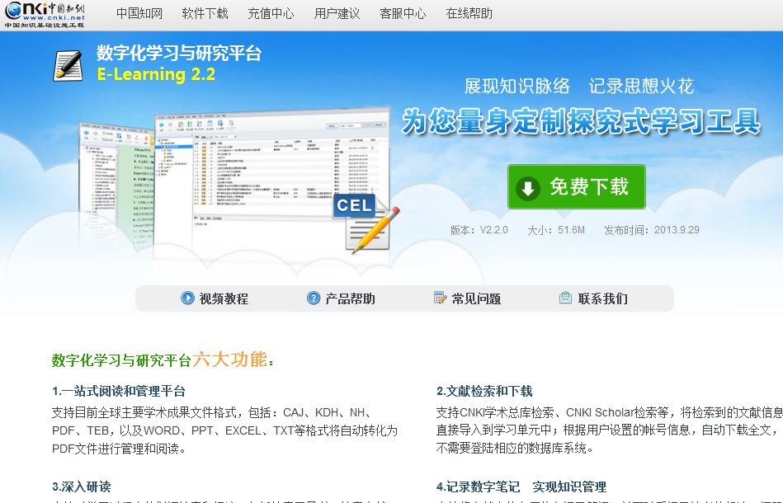
五、 KNS6.5平台使用指南-学习工具
5.2CNKI数字化学习工具（E-Learning 2.2）下载、安装
第一步：与CAJ浏览器下载的方式一样，进入中心网站，在下载处，进入下载页面
安装完成后，在桌面上出现CNKIE-learning图标

Slide 24
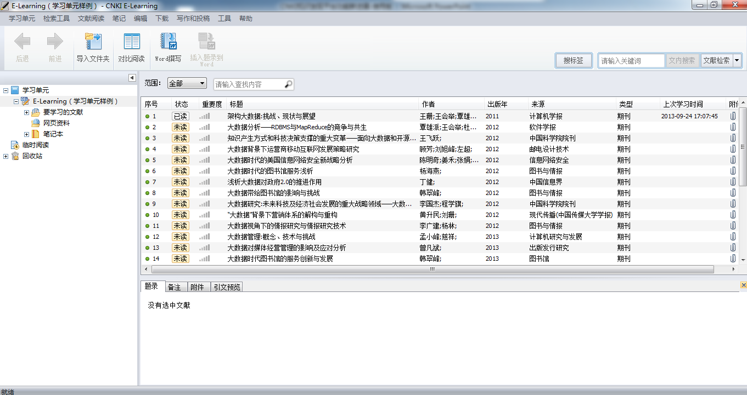
五、KDN使用指南-学习工具
5.2CNKI数字化学习工具（E-Learning 2.2）使用方法
第二步：打开E-Learning界面
工具栏及菜单栏
学习单元区，在此可以建立自己的学习文件夹，把该单元需要学习的文献都保存在这个文件夹中
此处为导入到学习单元文件夹中的文献，可以清晰标准文献的阅读状态
该区域为所选文献的题录、摘要区

Slide 25
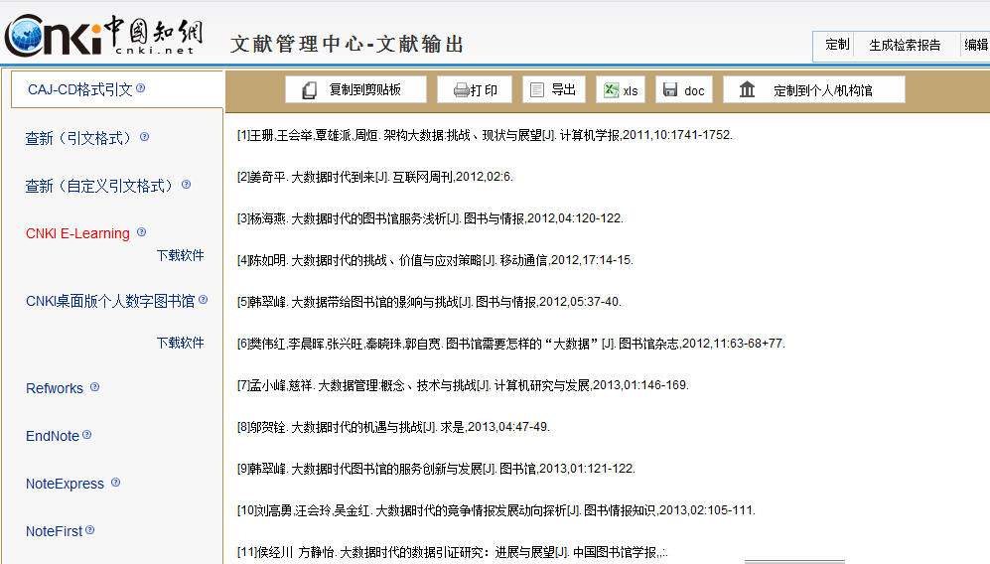
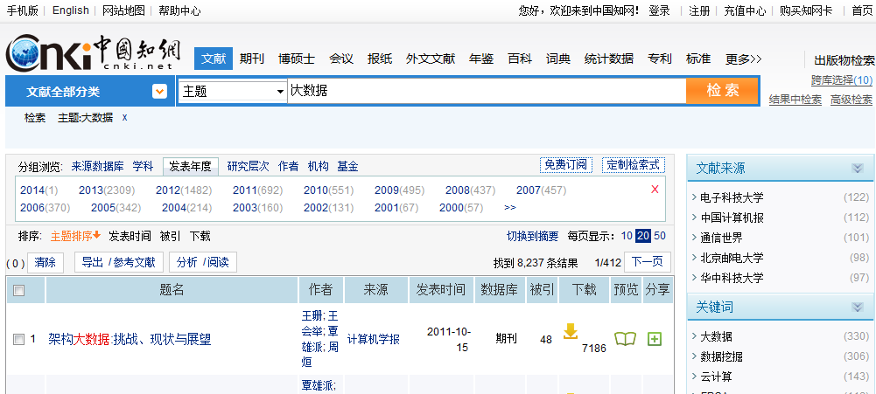
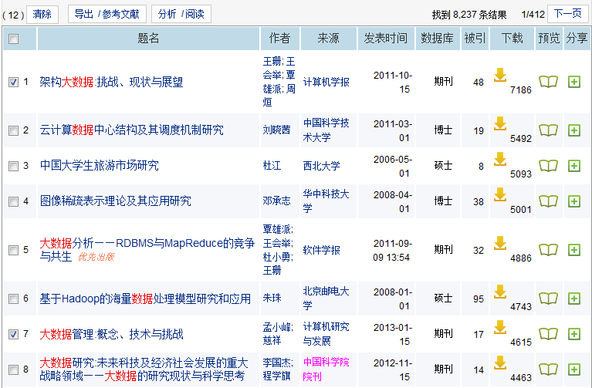
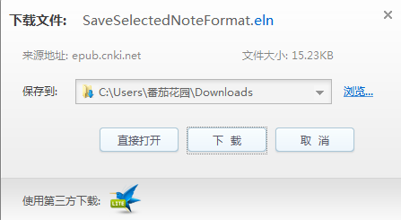
五、 KNS6.5平台使用指南-学习工具
第三步：查找资料，深入阅读
并导出参考文献
检索，查找文献
利用知识发现平台的可视化分析，挑选我所关注的文献作为深入阅读的参考文献
将定制的条件保存到本地文件夹
将所选文献定制到e-learning中

Slide 26
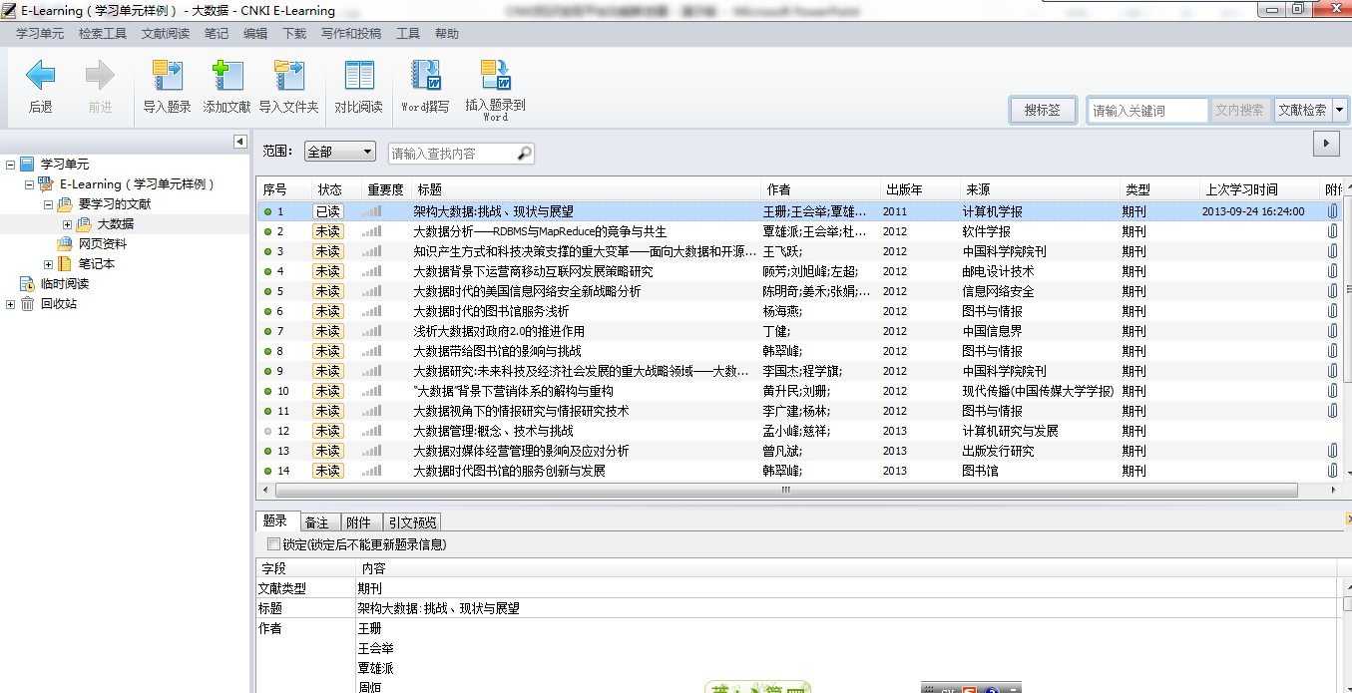
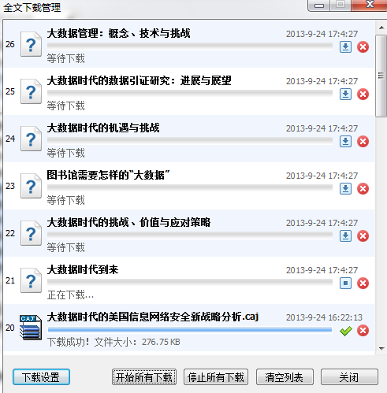
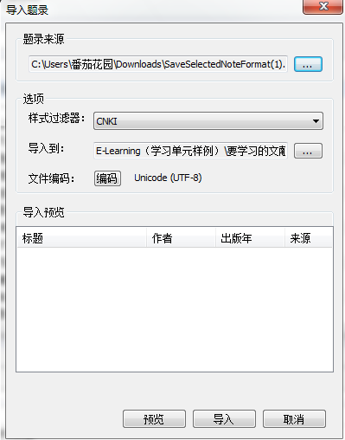
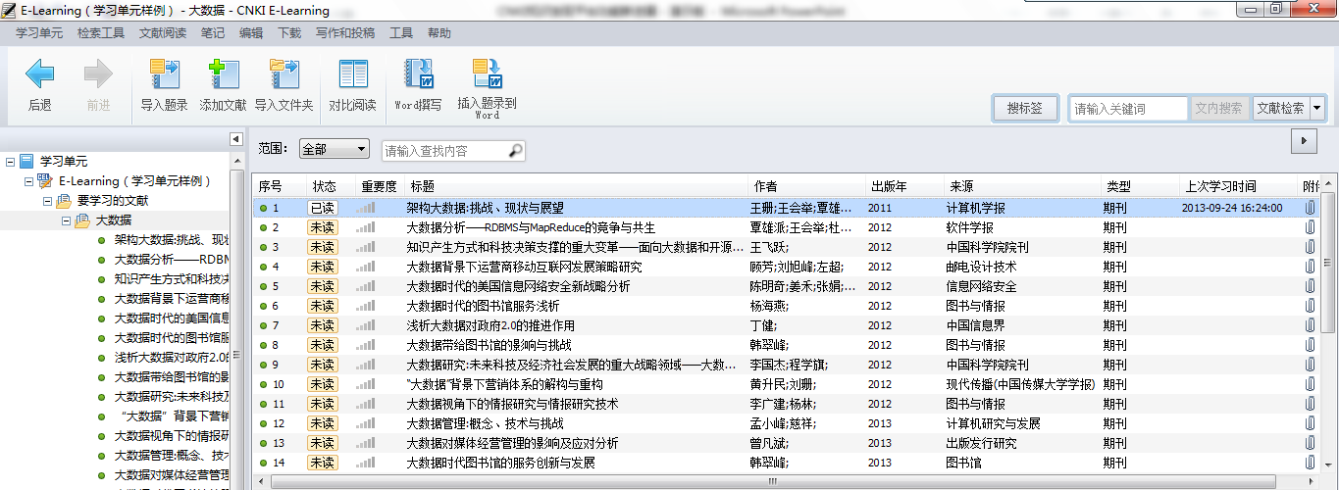
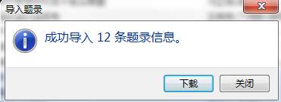
五、 KNS6.5平台使用指南-学习工具
第四步：深入阅读
阅读已下载的文献

Slide 27
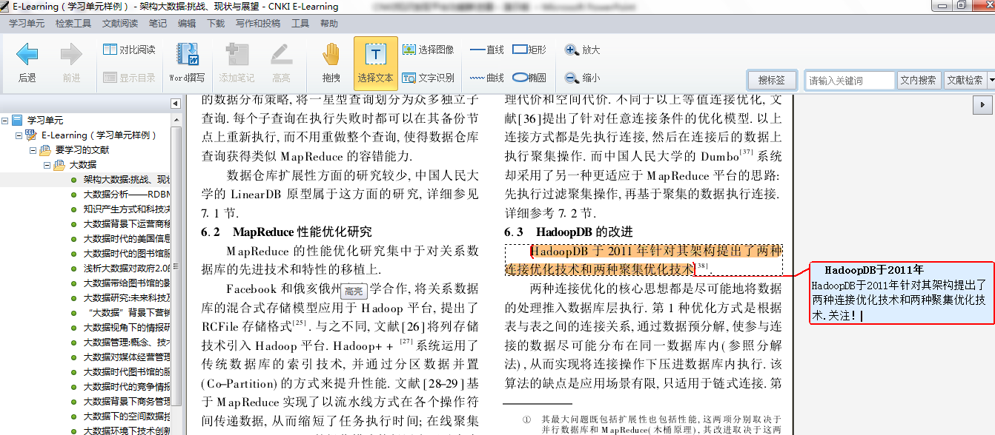
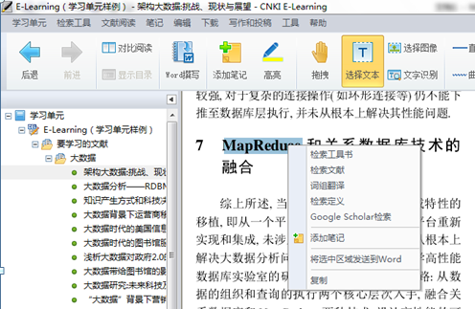
五、KDN使用指南-学习工具
第五步：做数字笔记
可以在文献内进一步检索，做深入了解

Slide 28
第四步：撰写论文
在写作时，快速标引引文。

Slide 29
五、 KNS6.5平台使用指南-学习工具
第六步：在线投稿
提供本刊的投稿模板，规范格式，方便论文编辑

Slide 30
谢谢大家
添加LOGO
Click it to Add
THANKS

